Slide 1

XML “СИГИ”
Дмитрий Манько, специалист по интеграции, IBA Group

Slide 2
Форматы XML подписей
XML-DSIG (XML Digital Signature)
XAdES (XML Advanced Electronic Signatures)

Slide 3
XML-DSIG
Особенности формата:
Объектом подписания может быть не только весь XML, но также его отдельный узел
Различные узлы могут быть подписаны разными подписантами
Подпись может находиться на разных уровнях по отношению к подписываемому объекту XML
Подпись может содержать URI подписываемого объекта (DETACHED подпись)

Slide 4
XML-DSIG
Типы XML подписей по отношению к подписываемому узлу:
ENVELOPED [XML-подпись внутри подписываемого узла]
ENVELOPING [подписываемый узел внутри структуры XML-подписи]
DETACHED [XML-подпись на одном уровне с подписываемым узлом]

Slide 5
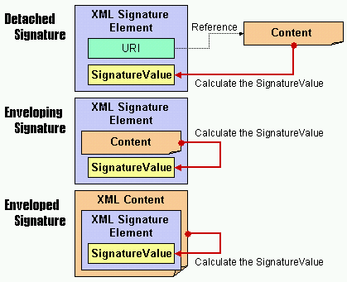

Slide 6
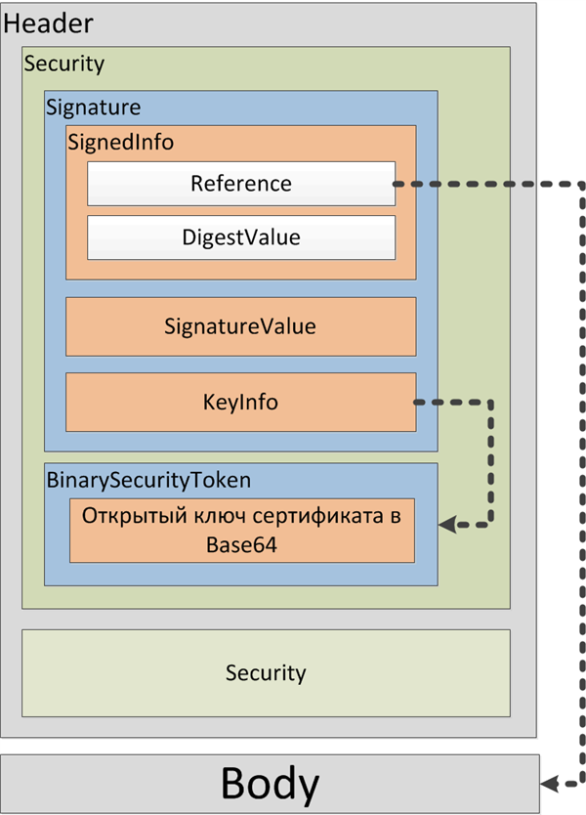
Структура XML-DSIG (SOAP сообщение)

Slide 7
Реализации XML-DSIG
Java XML Signatures
JSR105 API http://jcp.org/en/jsr/detail?id=105
Java SE >=1.6, SAP JVM
Apache XML Security (Santuario project)
https://santuario.apache.org/javaindex.html
The Apache Santuario Java DOM API: The older DOM API which pre-dates JSR-105.
The Apache Santuario Java StAX API: The newer StAX-based (streaming) API which uses far less memory for large XML trees than the DOM approach.

Slide 8
Что есть XAdES
Расширенная цифровая подпись
XAdES определяет точные профили XML-Dsig, что делает его совместимым с европейским регламентом eIDAS
Подписи остаются действительными в течение длительного времени
Степень защиты определяется используемым профилем

Slide 9
Типы профилей XAdES
XAdES-BES (базовый)
Базовая форма, просто удовлетворяющая юридическим требованиям Директивы для расширенной подписи
XAdES-EPES (Explicit Policy Electronic Signature)
XAdES-T (с отметкой времени)
Добавляющий в неподписанные аттрибуты штампы времени, полученных при обращении к TSA
XAdES-C (полный)
Добавляющий ссылки на данные проверки (цепочки сертификатов и списки отзыва)
XAdES-X (расширенный)
XAdES-X-L (расширенный долгосрочный)
XAdES-A (архивный)

Slide 10
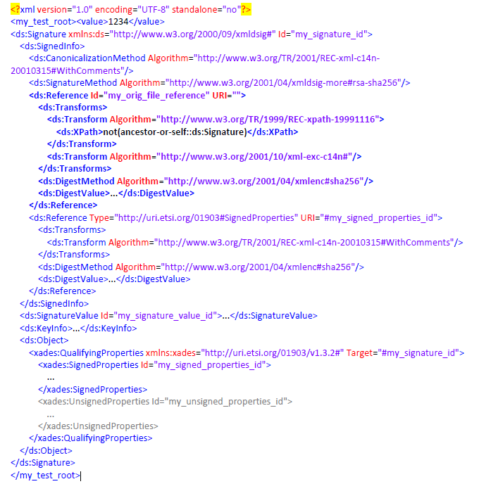
Структура XAdES

Slide 11
Реализации XAdES
jXAdES
https://github.com/universitatjaumei/jxades
легковесная библиотека с поддержкой XAdES-BES, XAdES-EPES и XAdES-T профилей
нет валидации путей сертификаций
XAdES4j (XAdES for Java)
https://github.com/luisgoncalves/xades4j
проект поддерживается автором
прост в применении, мало зависимостей
Digital Signature Service (DSS framework)
https://github.com/esig/dss
проект европейского фонда CEF https://ec.europa.eu/cefdigital/DSS/webapp-demo/home
относительно сложная реализация, с кучей зависимостей
поддерживает XAdES-X-L формат

Slide 12
XML подписи в мире SAP PI/PO/CPI
SAP PI/PO - cтандартных способов подписывания XML документов в НЕТ!
но есть Java AS [AM, JM, UDF]
SAP CPI – появилась поддержка XAdES
поддержка профилей XAdES-BES и XAdES-EPES
с ограничениями https://help.sap.com/doc/dd250f2e3c2645a8ae327e935071281e/Cloud/en-US/DevGuide_ManageIntContent_External.pdf

Slide 13
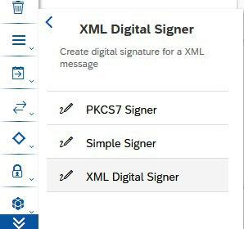
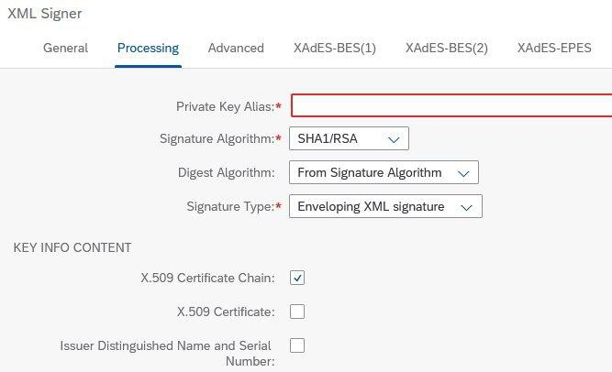
SAP CPI

